Slide 1
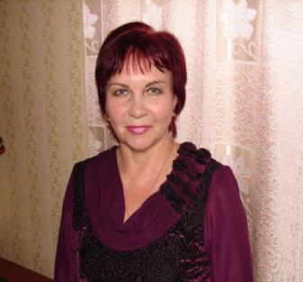
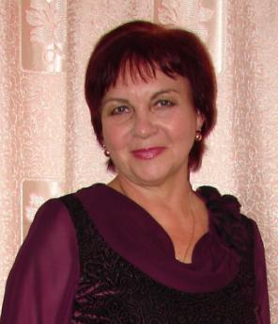
муниципальное дошкольное образовательное автономное учреждение
детский сад № 7 города Свободного
«Эффективное развитие мелкой моторики рук у детей посредством упражнений с нетрадиционными предметами»
Учитель-логопед МДОАУ д/с № 7
Кривошеева Людмила Павловна
I квалификационная категория
г. Свободный
2014

Slide 2
Цель и задачи исследования:
Цель:
Выявить эффективность работы по развитию - мелкой моторики у детей 4-5 лет, посредством нетрадиционных упражнений со стихотворным сопровождением и положительный успех в целом на коррекцию речевых нарушений в дошкольном учреждении в дошкольном учреждении.
Задачи:
- определить последовательность коррекционной работы с детьми по развитию мелкой моторики, составить тематическое планирование;
- подобрать наиболее эффективные методы и приемы работы к нетрадиционным упражнениям;
- выявить взаимосвязь работы по развитию мелкой моторики между учителем-логопедом, педагогами и родителями;
- способствовать развитию психических процессов: памяти, внимания, мышления.

Slide 3
Формы и методы работы:
массаж рук и игры в пальчиковых «сухих бассейнах»;
песочная терапия;
рисование пальцами на песке, манке;
упражнения и массаж рук с нетрадиционными предметами и со стихотворным сопровождением;
упражнения на релаксацию с музыкальным сопровождением;
использование ИКТ

Slide 4
Выступление по теме:
Работа с педагогами
- Презентацию проекта «Эффективное развитие мелкой моторики рук у детей посредством упражнений с нетрадиционными предметами» представила на педсовете ДОУ.
Открытый показ НОД для педагогов ДОУ по теме «День рождения Мишутки» (2012г.)
Выступление с консультациями, показом мастер-класса и выставкой игр, пособий, методических рекомендаций и литературы –по темам:
«Развитие мелкой моторики рук у детей с нетрадиционными предметами»; (2011-2013г.)
«Использование песочной терапии в работе по развитию речи у детей»
Подготовила и провела локальный смотр-конкурс для младших групп ДОУ «Игры для пальчиков» (с 15.09.2013 г. по 15.11. 2013 г.), что позволило обогатить и обновить группы новыми пособиями,

Slide 5
Выступление по теме:
Работа с родителями:
В помощь родителям были оформлены и выставлены консультации на темы:
- «В чём заключается влияние пальцев рук на развитие мелкой моторики?»;
- «Как играть в пальчиковые игры?»;
- «Некоторые приемы формирования моторной готовности детей к школьному обучению»;
- «Самомассаж кистей и пальцев рук с использованием сухого бассейна»;
- «Упражнения для развития мелкой моторики рук с нетрадиционными предметами и стихотворным сопровождением».

Slide 6
Выступление по теме
Работа с родителями:
- Открытый показ НОД логопедического кружка «Речецветик», с элементами упражнений для развития мелкой моторики на темы:
- «Научим Львёнка говорить» (средняя гр., март, 2013 г.),
- «На лесной полянке» (средняя и старшая гр., март, 2014 г.).
Выступление с показом мастер-класса и выставкой игр, пособий, методических рекомендаций и литературы , по теме:
«Развитие мелкой моторики рук у детей с нетрадиционными предметами»; (2011-2013г.)
- Фоторепортаж фрагментов выполнения детьми упражнений с
нетрадиционными предметами на занятиях кружка «Речецветик».

Slide 7
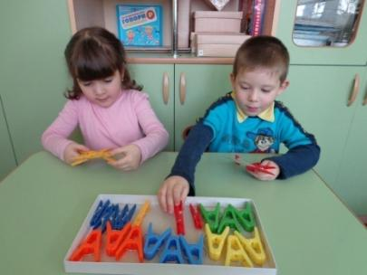
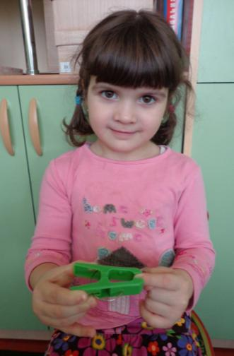
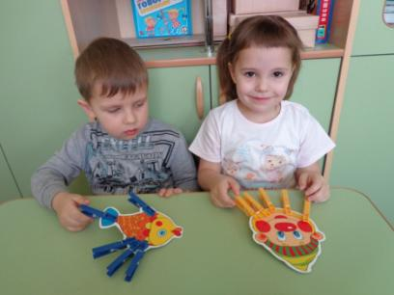

Slide 8
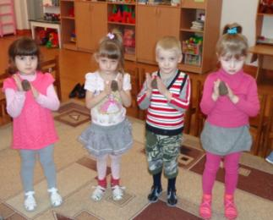
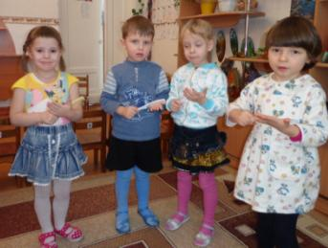
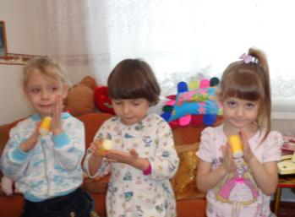
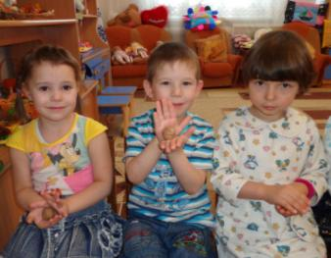

Slide 9
Выступление на город, область
Выступление с докладом и презентацией на курсах в ГОАУ Амурском областном институте развития образования по теме «Эффективное развитие мелкой моторики рук у детей посредством упражнений с нетрадиционными предметами» (апрель 2013 г.)
- Открытый показ НОД по теме «Поможем Гномам помириться» на ГМО учителей-логопедов г. Свободного (февраль, 2013г.)
Участие в конкурсах:
- в городском конкурсе по ПДД с авторскими разработками
Логопедический сборник «Дорожные физкультминутки, загадки и чистоговорки» (2014г.).
- в международном фотоконкурсе для педагогов (2013 г.)
- во Всероссийском конкурсе «МОЁ ХОББИ» в номинации «Литературное творчество». (2014 г.).

Slide 10
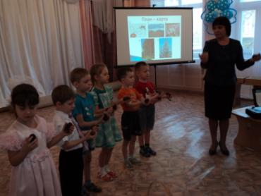
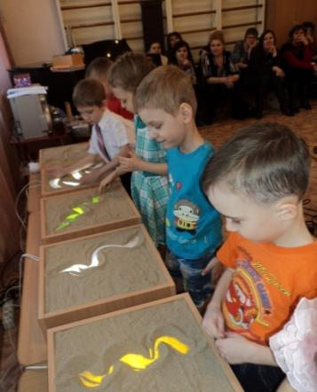
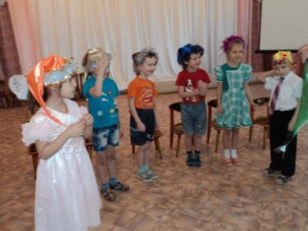

Slide 12
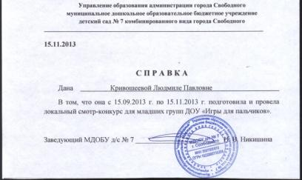
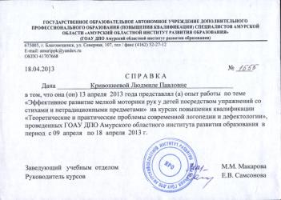
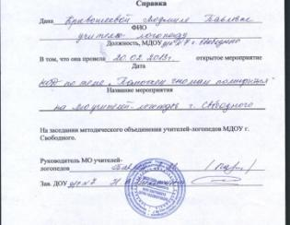

Slide 13
Авторские разработки
- Разработала, оформила и выпустила три логопедических сборника для учителей-логопедов, педагогов и родителей с упражнениями для развития мелкой моторики рук с нетрадиционными предметами и стихами, для детей 3-7 лет.
- «Считалочки для пальчиков». Пальчиковые физкультминутки на стихи Т. Коти. «20013 г.)
- «Массаж для пальчиков». Упражнения для развития мелкой моторики рук с нетрадиционными предметами и стихотворным текстом. (2013г.)
- «Дорожные физкультминутки, загадки и чистоговорки». Логопедический сборник . (2014 г.)

Slide 14
Логопедический кружок «Речецветик»
Тематическое планирование упражнений с предметами
для развития мелкой моторики рук у детей в средней группе
МДОАУ д/с №7
№ п/п | Месяц, неделя | Содержание
1 | Сентябрь 1-2 неделя | Упражнения с гранеными карандашами.
2 | 3-4-я неделя | Упражнения со шнуровками.
3 4 5 6 7 8 9 10 11 12 13 14 15 16 17 18 | Октябрь 1-2 неделя 3-4 неделя Ноябрь 1-2 неделя 3-4 неделя Декабрь 1-2 неделя 3-4 неделя Январь 1-2 неделя 3-4 неделя Февраль 1-2 неделя 3-4 неделя Март 1-2 неделя 3-4 неделя Апрель 1-2 неделя 3-4 неделя Май 1-2 неделя 3-4 неделя | Упражнения с разноцветными прищепками. Упражнения с маленькими мячами (с шипами). Упражнения с еловыми шишками. Упражнения с плоскими расческами. Упражнения с бигуди-липучками. Упражнения с массажными расческами. Упражнения с грецкими орехами. Упражнения с деревянными катушками.. Упражнения в пальчиковом бассейне (фасоль) Д/игра «Найди предмет» (фасоль + горох). Упражнения с песком, рисование на песке, манке. Д/игра «Найди предмет». Упражнения с деревянными палочками: «Барабанщики», «Музыканты». Упражнения с разноцветными пуговицами. Упражнение с мелкими камушками.

Slide 15
Виды упражнений
с нетрадиционными предметами:
игры с природным материалом (еловые и сосновые шишки, деревянные палочки, мелкие камушки, грецкие орехи, желуди, фасоль, горох).
игры с бытовыми предметами (массажные и плоские расчески, бигуди-липучки, резинки для волос, граненые карандаши, катушки, массажные мячики с шипами, прищепки, волчки, шнурки, пуговицами ит.п.);
игры с сыпучими материалами (песком, солью, разными крупами).

Slide 16
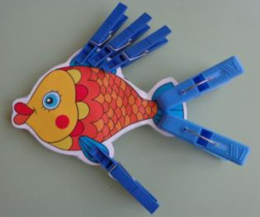
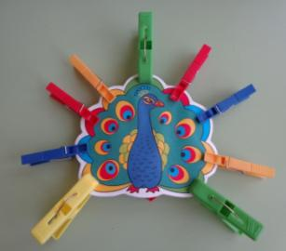
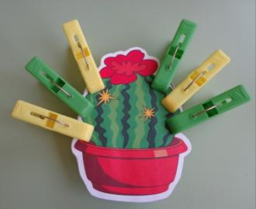
Упражнения с прищепками

Slide 17
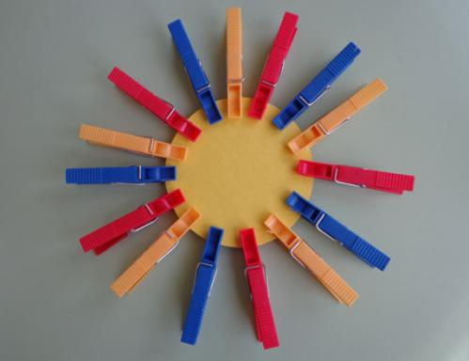
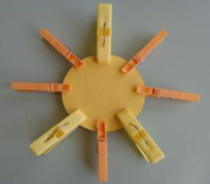

Slide 18
Самомассаж рук с предметами:
массаж с мячами с шипами;
массаж с массажными и плоскими расчёсками;
массаж с бигуди-липучками;
массаж с деревянными катушками;
- массаж с еловыми шишками.

Slide 19
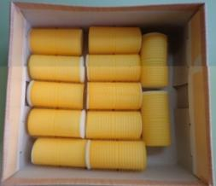
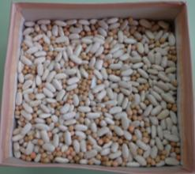
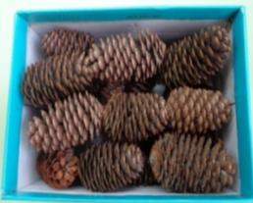
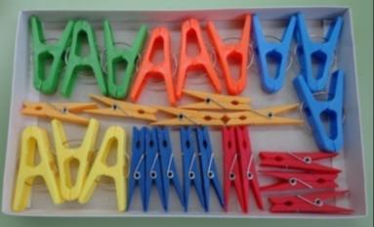
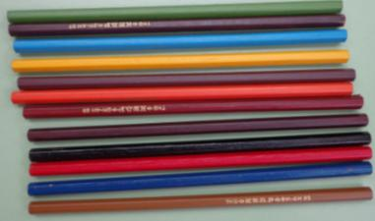

Slide 20
Цель проведения самомассажа для развития кистей и пальцев рук
- Развитие и массаж мелкой моторики рук с помощью упражнений
- С нетрадиционными предметами, в сочетании со стихотворным текстом
- Учить согласовывать движения со словами при выполнении массажа и упражнений для развития мелкой моторики рук.
- Развивать желание и интерес к выполнению упражнений со стихами с разнообразными, нетрадиционными предметами.
- Развивать познавательный интерес к природе.

Slide 21
Показатели развития мелкой моторики у детей средней группы МДОБУ д/с № 7 за 2012-2013 уч. год
Начало учебного года: 2012 г.
Конец учебного года: 2013 г.

Slide 22
Показатели развития речи у детей средней группы МДОБУ д\с № 7 за 2012-2013 уч. год.
Из 16 детей, имеющих нарушения звукопроизношения:
- Речь исправлена – 2;
- Речь значительно улучшена – 6 (появились шипящие звуки);
- Речь улучшена – 8;
- Улучшилась фразовая и связная речь;
- Увеличилась речевая активность;

Slide 23
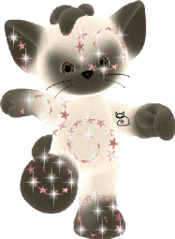
СПАСИБО ЗА ВНИМАНИЕ !

